Slide 1



Approche générique
(et pragmatique)
de l’imagerie médicale
¹CREATIS; CNRS (UMR 5220); INSERM (U1206); INSA Lyon; Université de Lyon, France.
denis.grenier@creatis.insa-lyon.fr
Denis Grenier
Ingénieur de recherche. PhD, HDR
licence Sciences pour la Santé

Slide 2
Mathématiquement parlant
les étudiants de ce cours sont
dégénérés
Si ça peux vous rassurer (/ou pas) je le suis aussi !
(mais moins !)

Slide 3
En math et en physique un système est dit totalement ou partiellement dégénéré quand on est incapable d’identifier ses composants de manière unique.
La dégénérescence est levée à partir du moment ou l’on dispose de suffisamment de dimensions indépendantes pour caractériser/classifier de manière unique chacun de ces éléments

Slide 4
Quelles sont les informations à votre disposition qui vous permettent de classifier de manière unique chaque membre de ce cours ?
Pour collecter ces informations nous avons à notre disposition un certain nombre de détecteurs: quels sont ils ?

Slide 5
Vue
Vision
Nos sens
Energie électromagnétique
Electroception
Ouïe
Magnétocaption
Odorat
Toucher
Nos sens
Ouïe
Goût
Mécano réception
Echolocation
Toucher
Proprioception
Où en langage scientifique
Equilibrioception
Pesanteur
Odorat
Chimio réception
Goût
Champs électriques
Récepteurs cutanés
Animaux
Leurs sens = les nôtres + …
Thermoception
Champs magnétiques
Récepteurs homéostatiques
Récepteurs cutanés
Polymodale (douleur)
Récepteurs des articulations
Récepteurs viscéraux

Slide 6
Dimensions associées aux sens
Temps
Polarisation
Direction
Vue
Temps
Intensité
Distance
Temps
Texture
Couleurs
Enveloppe
Direction
Intensité
Champs électriques
Direction
Ouïe
Fréquence
Délais (distance)
Distance
Intensité
Notre quotidien est composé de au moins
21 dimensions !
Sens
Temps
Temps
Umami
Sucré
Pas toutes orthogonales !
Gout/Odorat
Champs magnétiques
Salé
Amer
Intensité ?
Direction
Acide
Temps
Temps
Pesanteur
Toucher
Direction
Intensité
Texture
Dureté

Slide 7
Deux dimensions sont dites orthogonales
quand les informations qu’elles donnent ne présentent aucune corrélation entres elles:
La taille d’une personne et son poids sont plutôt corrélés.
Le volume d’une personne et sont poids sont très corrélés.
La taille d’une personne et ses goûts musicaux ne le sont pas du tout.

Slide 8
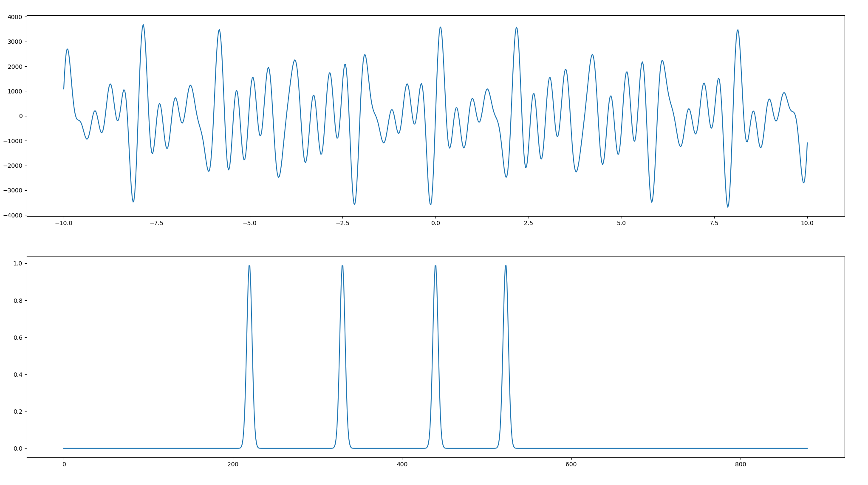
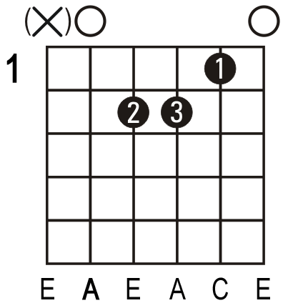

Représentation de l’information
Le cerveau humain peut appréhender des informations 1D, 2D, 3D, 3D + couleur, au dessus, ça devient vite trop compliqué pour être utilisable par un humain (Les ordinateurs n’ont pas cette restriction).
Une information même simple peut être très difficile à appréhender par le cerveau humain si elle est étudiée dans une base de représentation inadaptée (Les ordinateurs n’ont pas/ont moins cette restriction).
Am
6 descriptions différentes
d’un « même » son
La

Slide 9
Toute information a un coût,
Le titre de ce cours aurait pu être:
Quelles infos m’intéressent
et
quel prix suis-je prêt à payer pour les avoir ?
€ = f(∆info , ∆t )

Slide 10
Quels sont les coûts d’une information ?
€
Prélèvement d’un échantillon
De l’énergie
Complexité de l’instrumentation
Précision
Une modification de l’état du sujet
Destruction du sujet
Modification physique/physiologique
Précision temporelle
Puissance de calcul
Du temps
€
Stress
Coûts éthique
Coûts statistique

Slide 11
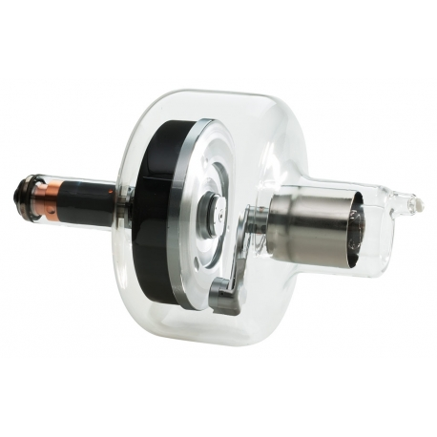
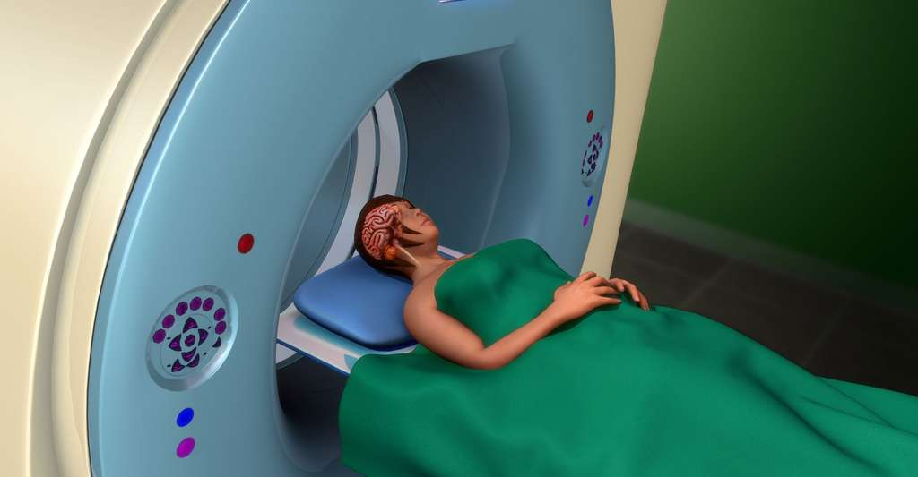
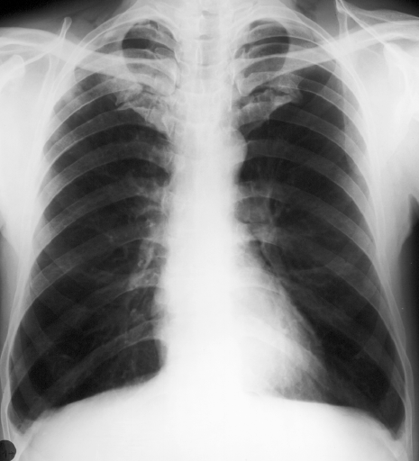
Objectifs de l’imagerie médicale
Explorer un milieu biologique de la manière la moins traumatisante possible)
Enjeux
  Comprendre l’anatomie, la physiologie, la mécanique, la fonction des tissus biologiques
  Détecter et caractériser une pathologie
  Traiter / Soigner / Réparer
Système d’excitation ou Marqueurs
Image ou signal
Acquisition

Slide 12
Spécificités
Le biologique
  Variabilité inter et intra-individu (structure et fonctionnement)
  Difficile d’accès
  Bénéfice/Risque
Imagerie médicale = Multidisciplinaire
  Biologie et médical
  Principe physique
  Ingénierie : Électronique, Traitement du signal et de l’image, Informatique
  Chimie : Agent de contraste

Slide 13
Quels sont les types d’imagerie que vous connaissez?

Slide 14
Tomographie X (CT, scanner)
Vision
Energie électromagnétique
Electroception
Magnétocaption
Toucher
Ouïe
Mécano réception
Echolocation
Proprioception
Où en langage scientifique
Equilibrioception
Odorat
Chimio réception
Gout
Récepteurs cutanés
Thermoception
Récepteurs homéostatiques
Récepteurs cutanés
Polymodale (douleur)
Récepteurs des articulations
Récepteurs viscéraux

Slide 15
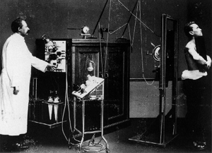
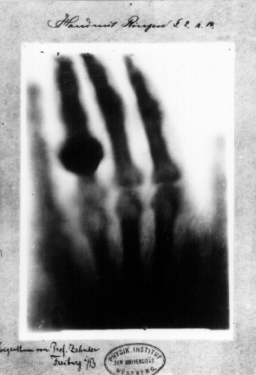
1895 : Röntgen découvre les rayons X
En novembre 1895 à Würzburg (Allemagne), Wilhelm Röntgen (1845-1923) remarque que le verre du tube cathodique qu'il utilise pour ses expériences émet un rayonnement invisible capable d'impressionner une plaque photographique.
1901 : Prix Nobel de physique

Slide 16
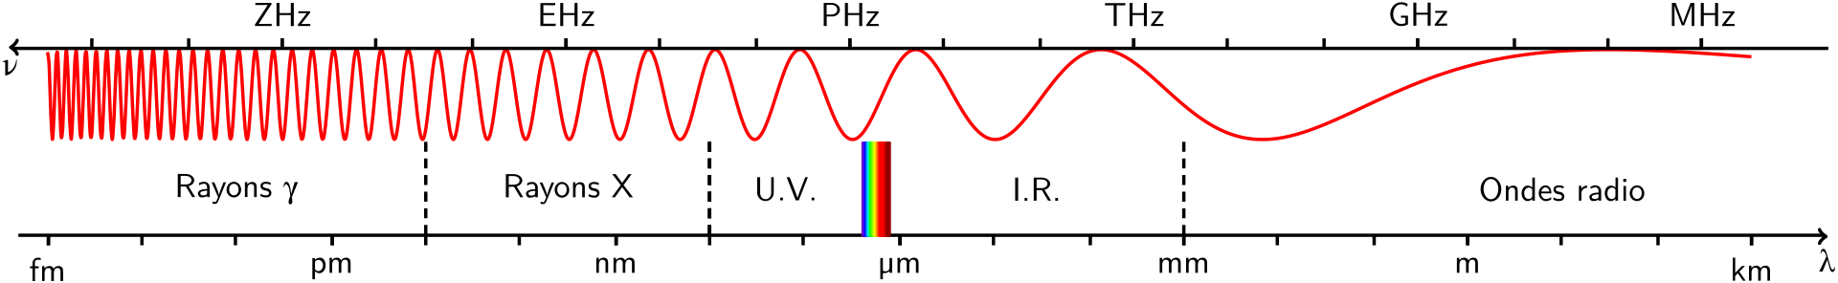
Principe simplifié
La tomographie X consiste à étudier la facilité avec laquelle des rayons X vont traverser la matière.
En plus de l’objet à étudier, nous avons donc besoin à minima:
d’une source de rayons X
d’un détecteur de rayons X
Contrainte sur l’échantillon : ne pas être transparent aux rayons X

Slide 17
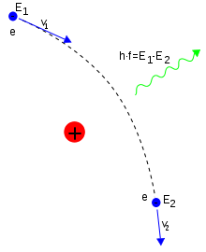
Création des RX:
Le principe de base est donc d’accélérer des électrons (de charge négative) qu’on « arrache » à une cathode chauffée à blanc. Ces électrons vont être accélérés dans le vide par un champ électrique (différence de potentielle) très intense (des dizaines de kV) appliquée entre la cathode et l’anode. Les atomes de l’anode (ou plutôt leur charge) vont dévier les électrons qui vont perdre leur énergie par Bremsstrahlung
Plus le voltage est élevé plus les électrons sont rapides, plus les Rayons X seront énergétiques.
Plus l’intensité est élevée, plus on augmente le nombre d’électrons, plus la quantité de rayons X sera grande
La plupart du temps, les rayons X utilisés en tomographie sont créés par Bremsstrahlung (rayonnement de freinage en allemand) qui traduit le fait qu’une particule chargée émet un rayonnement électromagnétique lorsque sa vitesse change en intensité ou en direction
Quelle est l’efficacité de ce processus ?

Slide 18
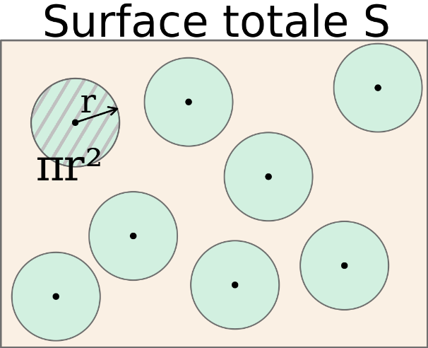
Notion de section efficace
Dans le cadre générique, quand on veut décrire des interactions entres particules et/ou des rayonnements il faut faire intervenir la notion de section efficace ou de coefficient d’absorption
La section efficace σ d’une particule traduit la probabilité pour une particule ou un rayonnement de traverser un milieu sans interagir avec celui-ci.
Suivant les contexte cette notion peut être utilisée sous la forme d’une surface (à l’échelle microscopique) mais aussi sous la forme de l’inverse d’une distance dans une approche macroscopique: σ[cm²]*(Nbres d’atomes / cm³) = [cm⁻¹]
On retrouve cette notion aussi dans le libre parcourt moyen, qui représente la distance moyenne que franchit la particule ou le rayonnement sans interaction avec le milieu
Point extrêmement important: Pour les rayons X, la section efficace est fonction d’un très grand nombre de paramètres.
Dans cette liste, la taille du noyau a en général peu d’importance.
Cette section efficace varie en fonction de la particule ou du rayonnement envoyé :
énergie, charge, longueur d’onde, type de particule, …
Et aussi en fonction des caractéristiques de la cible:
nombre de masse, numéro atomique, couches électroniques, température, …

Slide 19
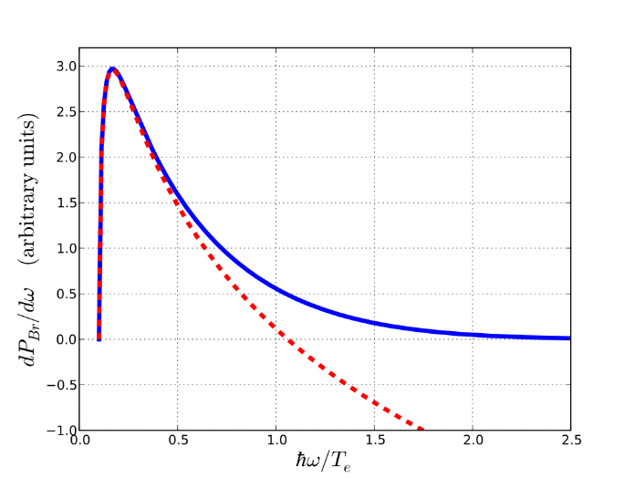
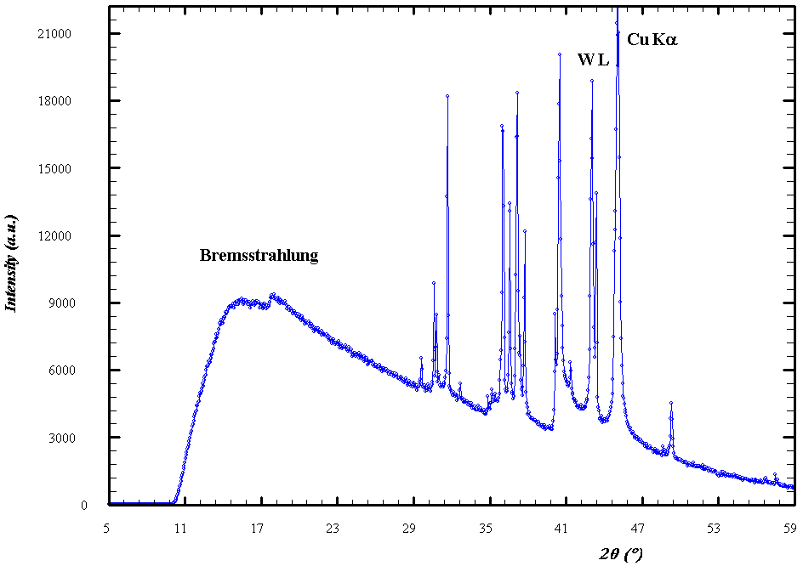
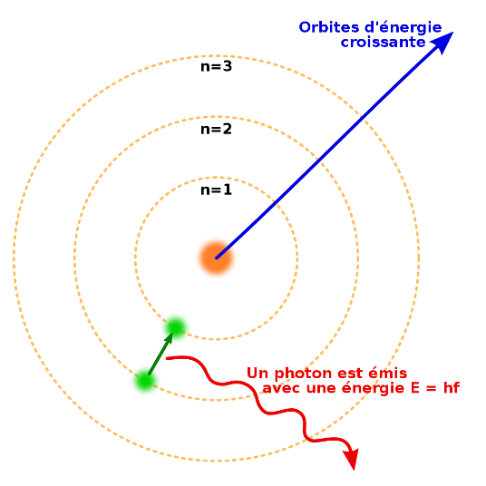
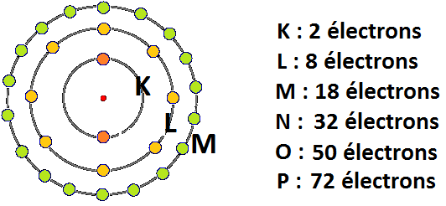
Durant le processus, des électrons éventuellement arrachés aux atomes entraînent des réarrangement des couches électroniques qui produisent des RX d’énergie précise

Slide 20
Construisons ensemble un générateur de rayons X pour la tomographie
Il nous faut une source de « production » d’électron:
  Une anode, source de fort courant (ampérage)
Un moyen d’accélérer les électrons:
  Une cathode avec une forte différence de potentiel (voltage) pour attirer très fortement les électrons de l’anode.
  Du vide entre les deux pour que l’accélération des électrons ne soit pas gênée par des interactions avec la matière
Un moyen de freiner les électrons rapidement:
  La cathode doit avoir une section efficace importante pour « gêner » au maximum le passage des électrons

Slide 21
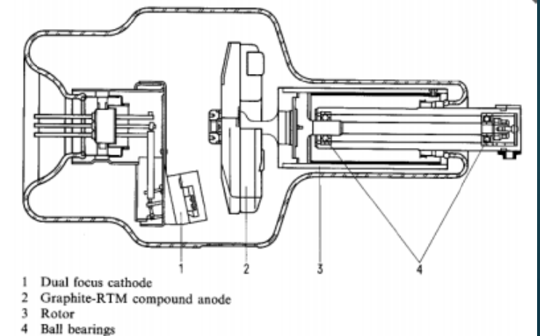
Dans un tube à RX seulement 1% de l’énergie est transformée en RX (le reste devient de la chaleur)
La cible est souvent en tungstène car un Z élevé (nb de protons du noyau) favorise le Bremstrahlung.
=> Mais comme ce Bremstrahlung reste très minoritaire par rapport aux « collisions » électron-électron la majeur partie de l’énergie est perdue sous forme de chaleur
=> L’intérêt du tungstène et aussi d’avoir un point de fusion très élevé (3422°C)

Slide 22
Détecteur de rayons X
Le but est de détecter :
La position de la détection
La quantité de rayons X
L’énergie de ces rayons X
Dans les détecteurs actuels, les rayons X génèrent des impulsions électriques qui sont ensuite amplifiées, détectées, localisées et comptées par l'électronique.
Les principaux types dans l’industrie sont à cristaux photomultiplicateurs et à semi conducteurs :

Slide 23
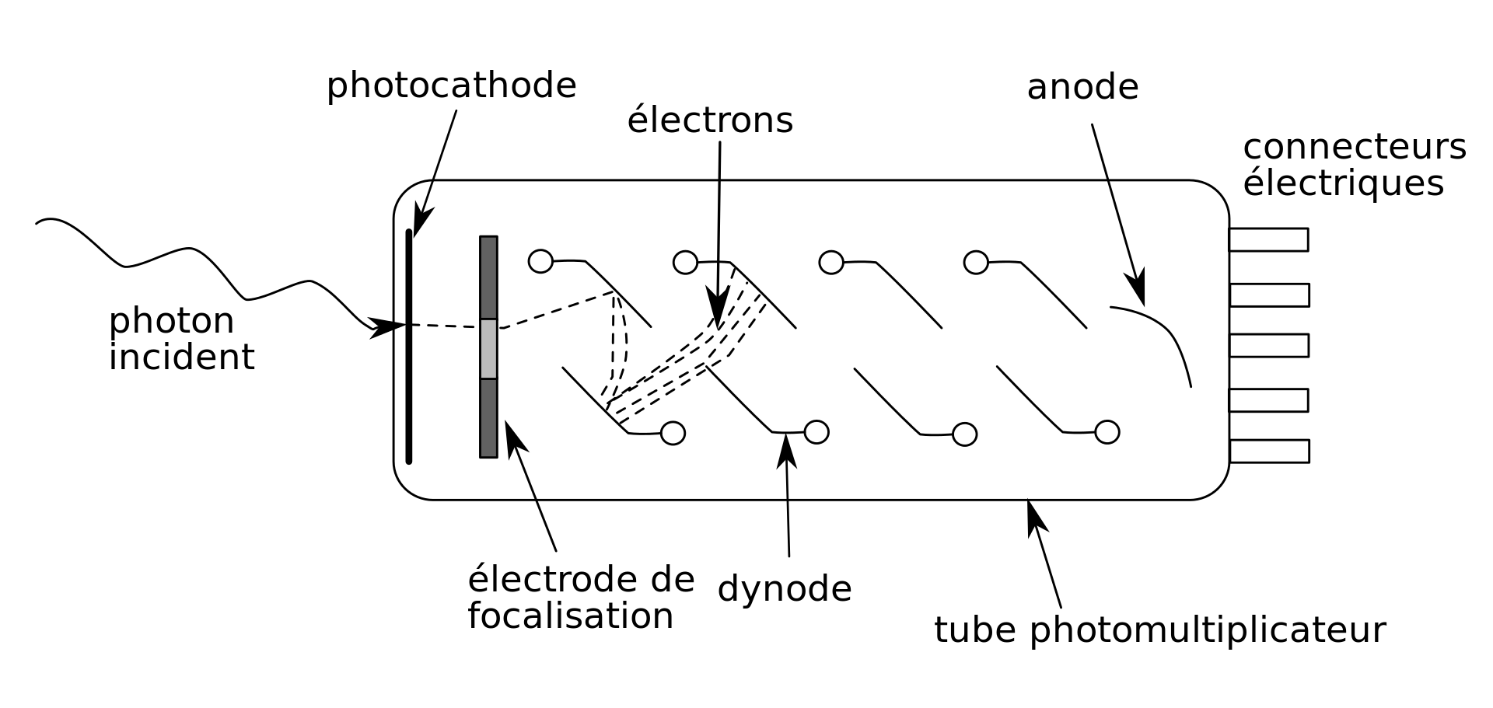
Pour les cristaux photomultiplicateurs le rayonnement traverse un cristal fluorescent qui a des propriétés photoélectriques et les électrons ainsi crées sont amplifiés par cascade.
Rayon X → lumière « visible » → électrons → amplification de courant
Pour les détecteurs semi-conducteurs le rayonnement traverse le semi conducteur et « arrache des électrons » et créent des paires électrons trous qui migrent → c’est le principe de base du transistor → le principe d’amplification est donc déjà intégré
Rayon X → électrons/trous → amplification de courant

Slide 24
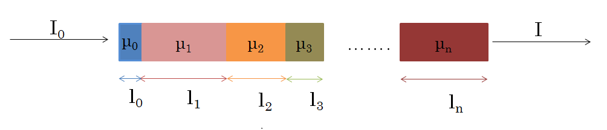
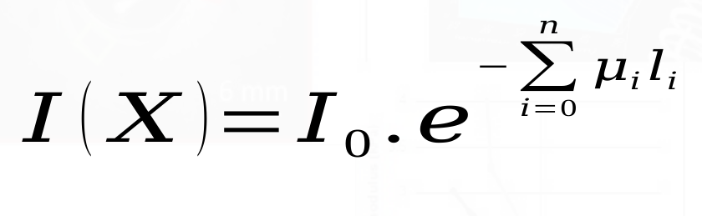
Pénétration des rayons X dans l’échantillon/le sujet
Loi de Beer-Lambert
I0 intensité initiale du faisceau
I intensité en sortie de l’échantillon
coefficient d’atténuation du i^{e} matériau
li longueur du i^{e} matériau

Slide 25
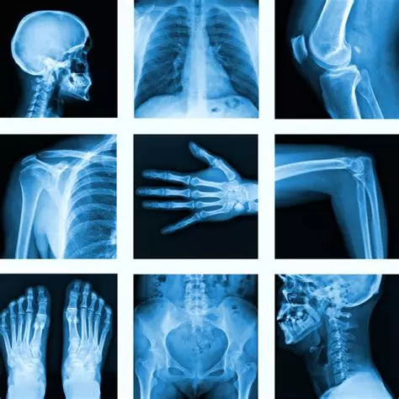
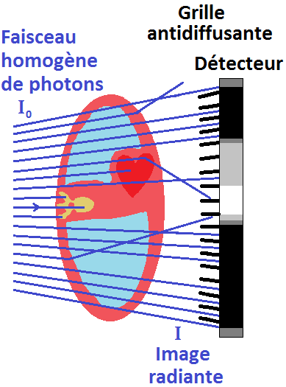
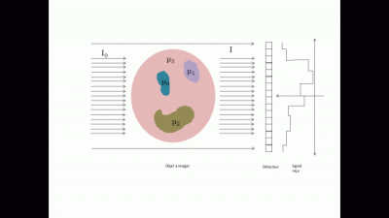
Une série de projections 2D de reconstruire un volume 3D en utilisant des techniques de projection reconstruction ou rétroprojection filtrée.
Mathématique des problèmes inverses

Slide 26
Une série de projections 2D permet de reconstruire un volume 3D en utilisant des techniques de projection reconstruction ou rétroprojection filtrée.
Mathématique des problèmes inverses

Slide 27
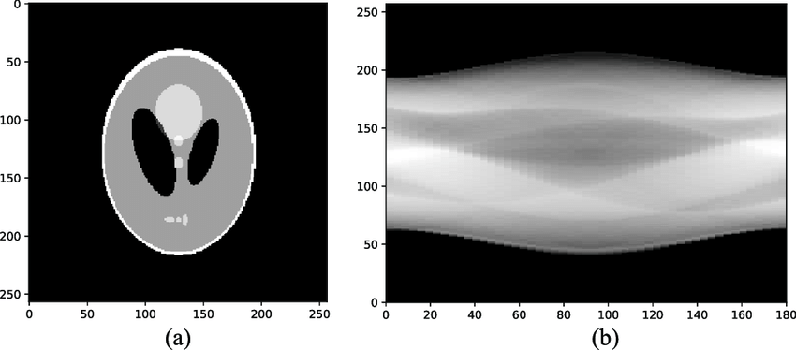
Image
Reconstruction d’après projections
Reconstruction
Sinogramme
Transformée de Radon
Acquisition

Slide 28
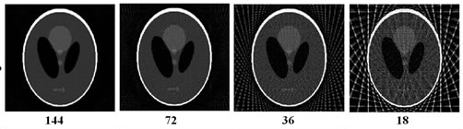
Artefacts de rétroprojection

Slide 29
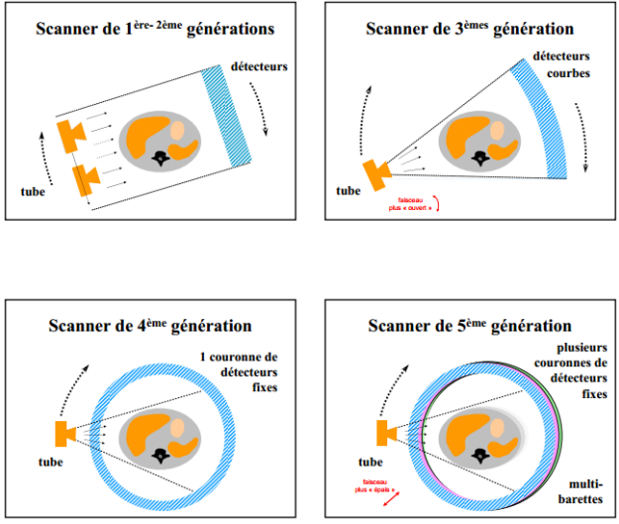
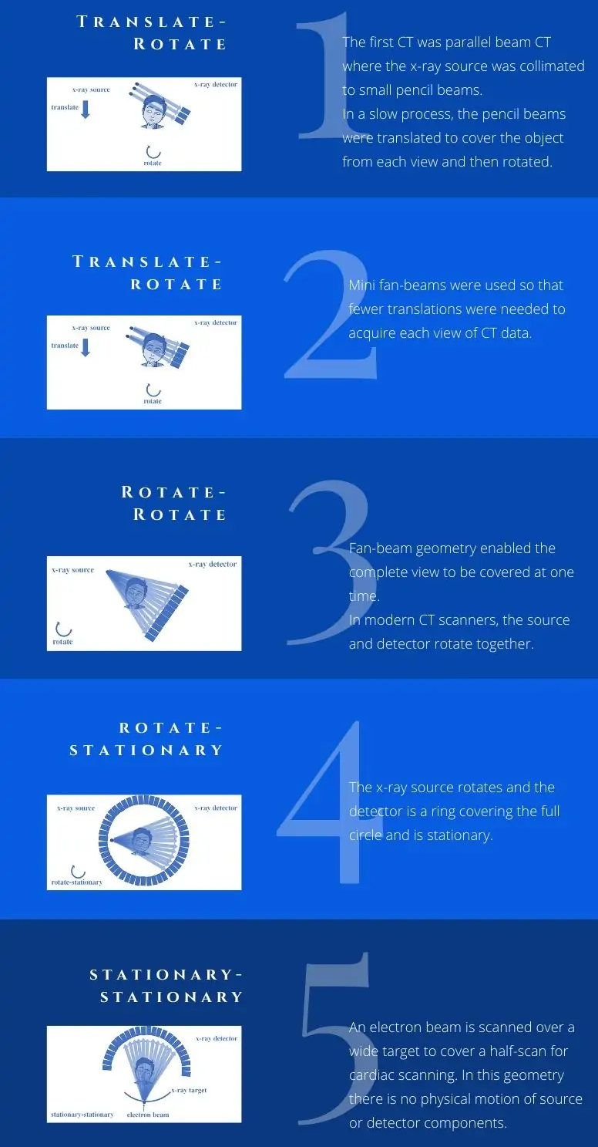

Slide 30
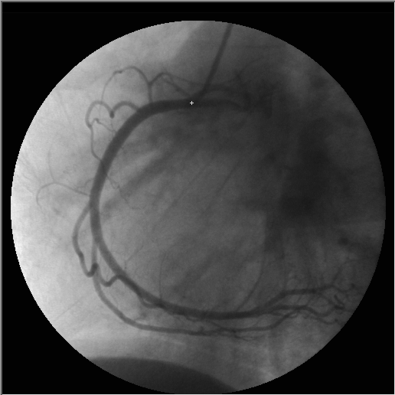
Agent de contraste
Angiographie
  Avec de l’agent de contraste
  Image des veines en soustrayant l’image contrastée avec l’image sans contraste

Slide 31
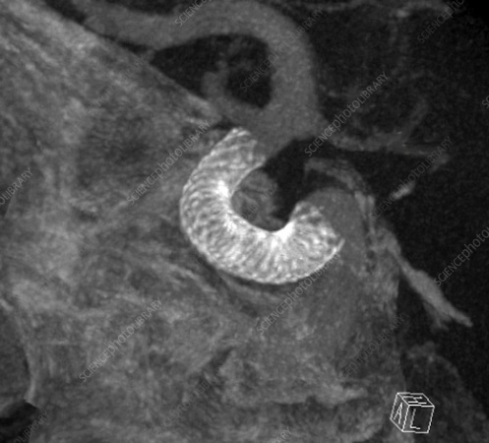
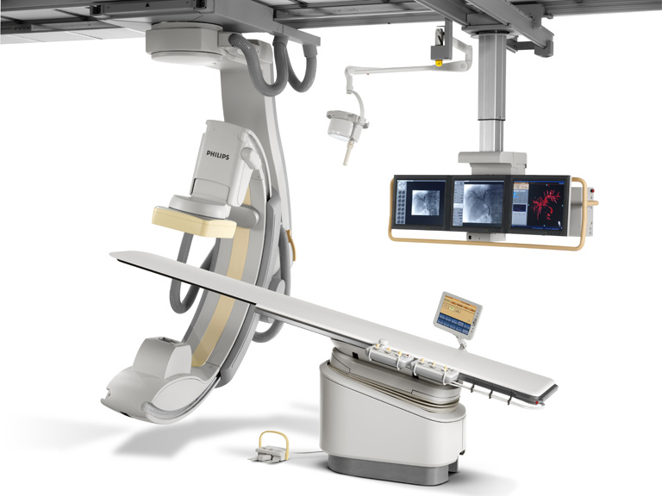
Imagerie interventionnelle
Utilisée pour :
  La mise en place de stents aortiques ou coronariens
          Détection et traitement des thromboses

Slide 32
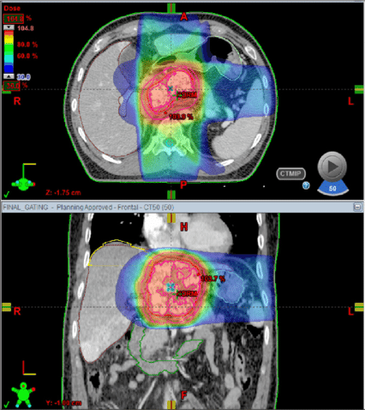
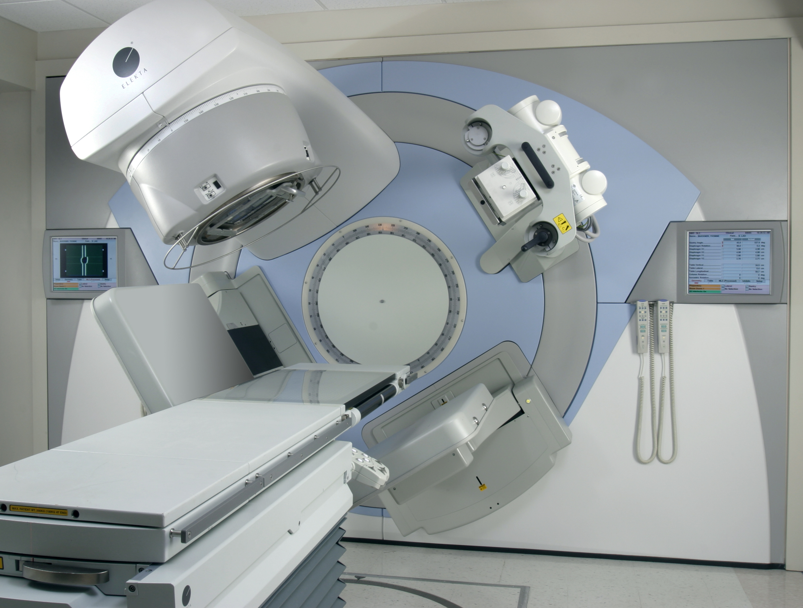
Imagerie interventionnelle
Positionnement de/durant la radiothérapie

Slide 33
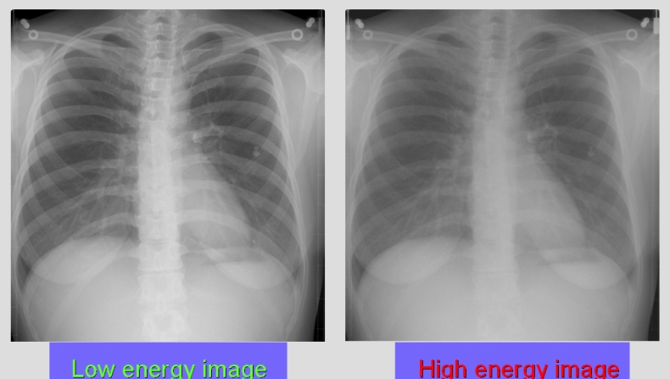
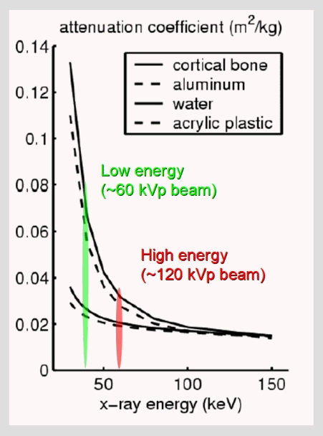
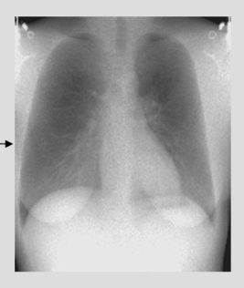
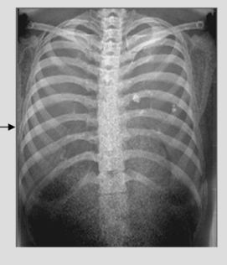
Scanner double énergie
soft tissue
bone

Slide 34
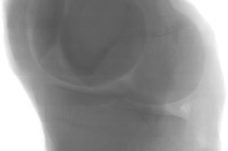
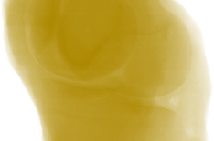
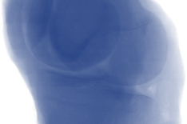
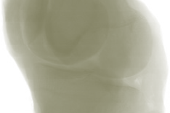
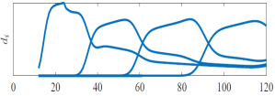
Scanner spectral
Projections dans I bins d’énergie (I=4)
Source Polychromatique
Détecteur à comptage de photons

Slide 35
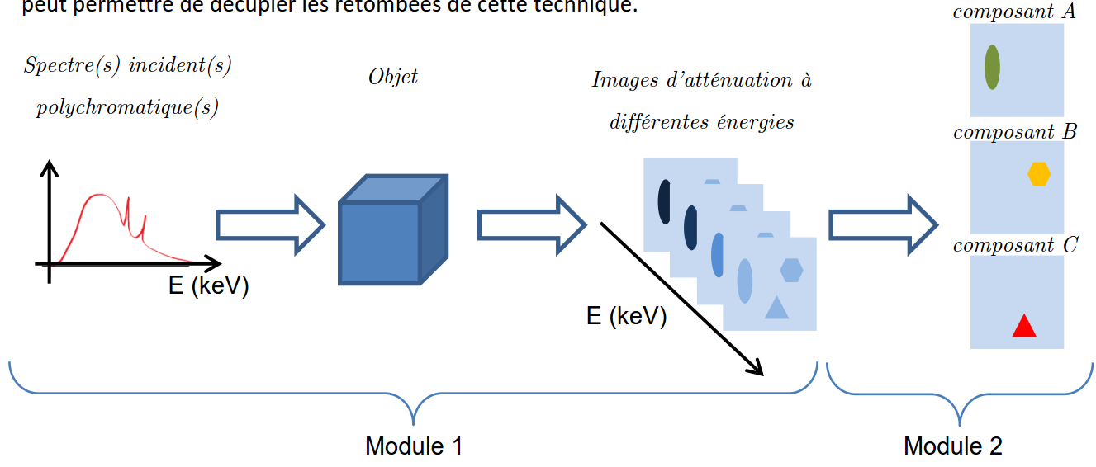
Scanner spectral

Slide 36
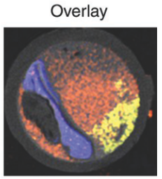
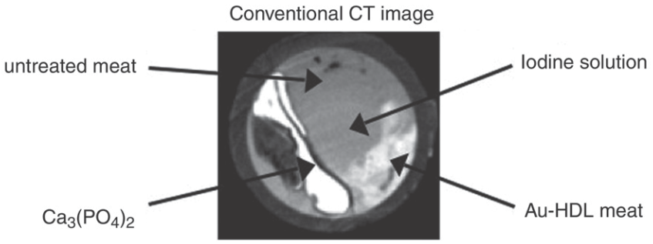
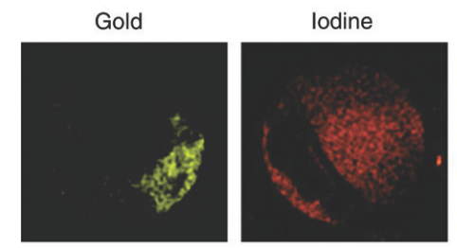
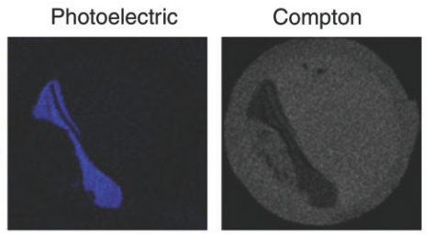
Scanner spectral
Scanner conventionnel
« Maintenant »
Cormode et al., Radiology, 256 (3), 2010

Slide 37
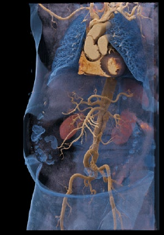
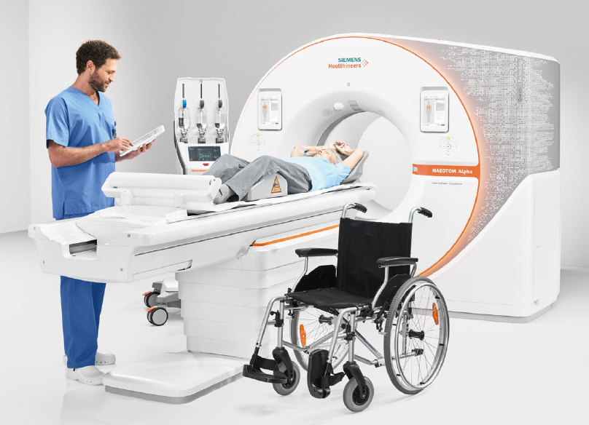
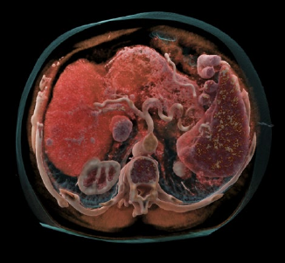
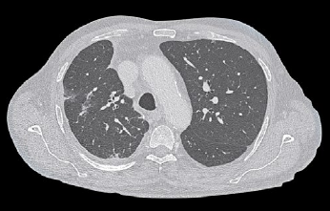
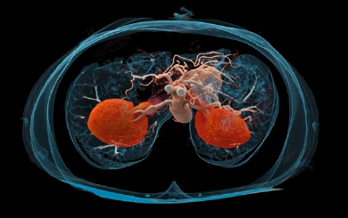
Technical specifications
Slices​: 2 x 144​
MA​: Up to 1.300 mA​
Temporal resolution​: Down to 66 ms​
KV: 90, 120, 140, Sn100, Sn140 kV
Z-coverage​: 144 x 0.4 mm​120 x 0.2 mm (UHR)​
Spatial resolution​: 0.11 mm (in-plane) in UHR mode​
Power​: 2 x 120 kW ​
Max. scan speed: Up to 737 mm/s​
Table load​: Up to 307 kg​

Slide 38
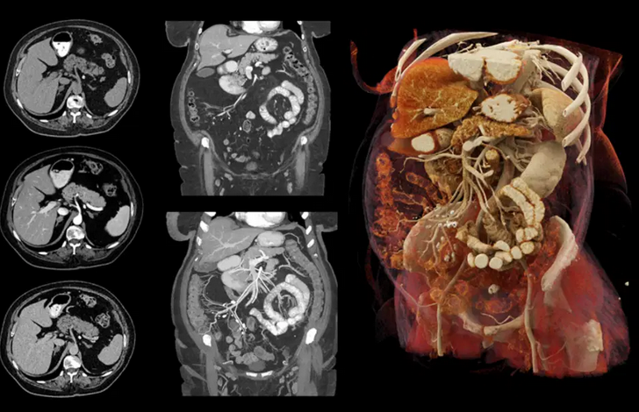






Slide 39

Type | Desktop cone-beam microCT Fully shielded No external shielding required
X-ray source | Sealed Air-cooled Maintenance-free 5 µm spot size (4/8 W) 20 - 90 kVp (45, 55, 70, 90 kVp preset and calibrated)
Detector | 3400 x 1200 elements, 20 µm pitch
Resolution | ‹ 5 µm 10% MTF 1.25 µm - 100 µm nominal isotropic (pixel size)
Image matrix | 512 x 512 to 8192 x 8192 pixels
Max. scan size | 50 x 120 mm (ØxL)
Max. specimen size | 50 x 120 mm (ØxL)
Electrical | 100 - 230 V / 50 - 60 Hz max. 400 W
Dimensions | 78 x 97 x 57 cm (HxWxD)
Weight | 250 kg

Slide 40




Slide 41
Qualité de l’image en tomographie X
Notion de contraste :
Impact des kV et de l’ampérage du tube
Rayonnement diffusé
Grain de l’image :
Bruit quantique,
bruit de la chaîne d ‘acquisition
Notion de netteté :
Flou du foyer
Flou du détecteur
Flou cinétique
Qualité d’image et artefacts technologies et algorithmes dépendants

Slide 42
Avantages et inconvénients de la tomographie X
Irradiante Les rayons X font peur (0,1 à 7mSv/exam)
Peu de contrastes (types d’information) différents disponible.
Notion de bénéfice risque pour son utilisation.
Utilisation en environnement plombé
Rapide
Très bonne résolution spatiale
Peu coûteuse
Technique très mature
«Presse bouton »

Slide 43
Marge d’évolution
Le scanner X est une technique très aboutie
En terme de résolution spatiale, le compromis résolution/quantité d’irradiation définit les bornes de ce qui peut être obtenu in vivo.
En terme de richesse d’information le scanner n’est basé que sur la notion d’absorption (avec éventuellement l’utilisation de produits de contraste). La marge d’évolution sur le plan de la richesse d’information est lui aussi limité. La recherche la plus active se fait maintenant sur les scanner multi-énergie (scanner spectraux). Cette approche spectrale permet d’accéder à de nouveaux type de contrastes.

Slide 44
Tomographie X / Scanner X/ radiographie
Les infos sur la partie CT X ont été principalement sourcées dans wikipédia @ :
https://fr.wikipedia.org/wiki/Scanner_spectral_X
https://fr.wikipedia.org/wiki/Radiographie
Ainsi que dans le Cours du Pr L Dusseau de l’IES: http://www.eea.univ-montp2.fr/IMG/pdf/M2_seminar_opto_et_radiations_-_Copie.pdf
Ainsi que dans le Cours du Dr A Cheifa de l’enci:
http://univ.ency-education.com/uploads/1/3/1/0/13102001/radio3an16m-01tube_rayons_x-cheifa.pdf
Et aussi : principes physique de l’imagerie médicale (S.Bussod, CREATIS)

Slide 45
Imagerie par injection de produit marqué
Scintigraphie
SPECT
PET

Slide 46
Principe
Ces techniques sont principalement utilisées pour suivre le fonctionnement d’un organe.
L’émetteur de radiation n’est plus extérieur au sujet mais il est injecté dans le sujet.
Un noyau faiblement radioactif et de période courte est greffé sur une molécule d’intérêt elle même utilisée par la fonction métabolique que nous voulons tester. Cet assemblage chimique est appelé le traceur.
Après en général une mesure de référence faite sans injection, le traceur est injecté.
Après avoir donné le temps à la fonction métabolique que nous voulons tester de métaboliser/utiliser ou non le traceur, on fait une projection 2D ou une imagerie 3D du sujet pour connaître les localisations et concentration de traceur consommées.

Slide 47



Gamma Camera, SPECT
Tomographie d’émission monophotonique (TEMP en français)
Le principe est d’injecter par voie veineuse un élément radioactif émetteur de rayons gamma.
Ce radioélément est greffé sur une molécule d’intérêt qui cible une fonction biologique dont on veut tracer l’activité.
Cette assemblage est appelé radiotraceur.
Scintigraphie osseuse

Slide 48

Myocardial perfusion imaging
Le flux sanguin est suivi à l’aide de radio traceurs de type thallium-201 ou technetium-99m en comparant une acquisition avec ou sans stress du cœur (effort)

Slide 49

Brain perfusion imaging
Les radiopharmaceutiques marqués au Technetium-99m et utilisés spécifiquement pour visualiser le débit sanguin cérébral sont principalement l'Hexaméthyl-Propylène-Amine Oxime (HMPAO) et l'EthylCystéinate Dimer ou bicisate (ECD).Cette technique à l'avantage de pouvoir être effectuée pendant une crise (phase ictale) et au repos d'un point de vue épileptique. La différence entre ces deux examens (SISCOM) est alors calculée.

Slide 50
Avantages/inconvénients
Permet d’avoir une information quantitative
Plus abordable que la TEP et l’IRM
Technologie plus « simple » que TEP et IRM
Technologie aussi mature que le CT
Résolution spatiale relativement faible
Résolution temporelle relativement faible
Technologie irradiante (2 à 12mSV /exam)
« Emerging evidence consistently demonstrates that PET provides improved image quality, greater interpretive certainty, higher diagnostic accuracy, lower patient dosimetry, and shorter imaging protocols as compared to SPECT »
T.M.Bateman J Nucl Cardiol. 2012 Feb:19 Suppl 1:S3-11

Slide 51

Tomographie par Émission de Positon
Photons gamma de 511keV coïncidents captés par la gamma caméra
La TEP utilise Le fluor 18 ainsi que l’oxygène 15 (¹⁵O), l’azote 13 (¹³N), le carbone 11 (¹¹C) ont une courte demi-vie (de 15 minutes à 110 minutes pour le fluor).
Ces isotopes de courte durée nécessitent un cyclotron pour leur production.
Notes:
Emission d’un positon par le radioélément
Parcours du positon dans la matière (qq mm) qui dépend de l’énergie d’émission
Perte d’énergie
Rencontre d’un positon avec un électron libre : Phénomène d’annihilation avec émission de 2 photon gamma à 180° avec comme énergie 511keV
Détection des paires de photons en coïncidence
Permet de visualiser où le traqueur a rencontré l’électron et donc sa distribution dans le corps

Slide 52


Slide 53


TEP en résolution temps de vol (Time Of Flight)
Principe : Si le dispositif de détection est suffisamment précis pour mesurer le temps d’arrivé de 2 photons incidents, on peut alors aussi mesurer une posiiton globale sur la droite d’incidence

Slide 54
Résolution minimale intrinsèque > à 1 mm
Distance ?
Direction ?

Slide 55
Applications des principaux traceurs TEP
Le 18F FDG Le 18F-FDG (fluorodesoxyglucose marqué au fluor 18) est un sucre semblable au glucose, rendu radioactif. Le glucose est essentiel aux nombreuses cellules de l’organisme et il se trouve naturellement dans le sang. Plus l’activité des cellules est importante, plus leur consommation de glucose augmente. Les cellules cancéreuses se multiplient sans cesse. Ces nombreuses multiplications nécessitent beaucoup d’énergie ; elles ont donc une consommation anormalement élevée de glucose par rapport aux cellules normales. C’est grâce à cette consommation excessive de glucose que l’on peut repérer le tissu cancéreux avec la caméra TEP.
Le 18F-FDG se comporte comme le glucose, mais contrairement à celui-ci, il n’est pas une source d’énergie utilisable par la cellule cancéreuse. La molécule de 18F-FDG est phosphorylée par la cellule après son entrée ce qui l'empêche de ressortir de la cellule. Ensuite le FDG phosphorylé s'accumule dans le cytoplasme de la cellule car il n'est pas reconnu par les enzymes du cycle de dégradation du glucose normal. En devenant ainsi radioactive, la cellule émet des rayonnements qui peuvent être détectés par la caméra TEP. Le tissu cancéreux est ainsi repéré grâce à l’accumulation du produit radioactif sous la forme d’une image d’hyperfixation.
Autres traceurs classiques :
La F-Choline : Petite molécule précurseur des phospholipides membranaires. Elle est indiquée dans l'évaluation du cancer prostatique8 (bilan d'extension initial de certaines formes localement avancées et surtout localisation des récidives occultes) et celle du carcinome hépatocellulaire (CHC)9.
Le F-Na : L'utilisation du radiotraceur 18FNa, combinée au scanner X, permet d'explorer le squelette en moins d'une heure sans irradier excessivement l'organisme10. Il peut contribuer à la détection de fractures d'âges variés chez des enfants battus11.
La F-DOPA : En neurologie l'utilisation de la F-DOPA peut notamment aider à distinguer une paralysie supranucléaire progressive (syndrome de Steele-Richardson-Olszewski), d'une atrophie multisystématisée ou d'une maladie de Parkinson au diagnostic ambigu12.
Les traceurs de la plaque amyloïde (florbétapir, florbétaben, flutemetamol) : Disponibles depuis 2014 en Europe, ces traceurs se fixent sur la plaque amyloïde et permettent un diagnostic précoce et un suivi fin de la maladie d'Alzheimer. Ils ne sont pas remboursés en France13.

Slide 56


Slide 57


Slide 58


Slide 59


Slide 60
Sources principales pour la partie TEP :
https://fr.wikipedia.org/wiki/Tomographie_par_%C3%A9mission_de_positons
https://tep-flandres.fr/tep-scan/
https://flc.desy.de/pet/intro/index_eng.html
https://julianspolymathexplorations.blogspot.com/2019/04/PET-CT-scanners-medical-imaging.html

Slide 61
Avantages/inconvénients
Permet d’avoir une information quantitative
Les noyaux utilisés comme traceurs sont facilement combinables à des molécules biologiques
Résolution temporelle correcte
Résolution spatiale meilleure que le SPECT
Résolution spatiale relativement faible
Durée de vie des radioéléments => présence d’un cyclotron à proximité
Coûts de synthèse des traceurs.
Technologie irradiante, le mot radioactif fait peur ! (~ 8mSv / examen)

Slide 62


Slide 63

https://fr.wikipedia.org/wiki/Sievert
https://www.radiation-dosimetry.org/fr/quest-ce-que-sievert-gris-becquerel-conversion-calcul-definition/

Slide 64
Echographie
Vision
Energie électromagnétique
Electroception
Magnétocaption
Toucher
Ouïe
Mécano réception
Echolocation
Proprioception
En échographie on s’intéresse à des ondes mécaniques
Où en langage scientifique
Equilibrioception
Odorat
Chimio réception
Gout
Récepteurs cutanés
Thermoception
Récepteurs homéostatiques
Récepteurs cutanés
Polymodale (douleur)
Récepteurs des articulations
Récepteurs viscéraux

Slide 65
Principe simplifié
L’échographie consiste à étudier les signaux acoustiques réfléchis (ou parfois transmis) lors de la traversée d’un milieu matériel.
En plus de l’objet à étudier, nous devons disposer:
d’une source de vibration (ultrasonore)
d’un détecteur de vibrations ultrasonores
(La plupart du temps l’émission et la réception se feront par le même dispositif)
Contrainte sur l’échantillon : ne pas trop absorber les ondes acoustiques

Slide 66


Déplacement des ondes mécaniques dans un milieu
Transversal (de cisaillement) : la propagation de l’onde se fait dans la direction perpendiculaire à la déformation du milieu
Longitudinal (de compression) : la propagation de l’onde se fait dans la même direction que la déformation du milieu
Les ondes longitudinales sont plus rapides, se propagent plus loin que les ondes transversales et/mais sont moins influencées par les propriétés mécaniques du milieu
En échographie standard on utilisera des ondes longitudinales

Slide 67
Ne pas confondre la vitesse du son qui est la vitesse de propagation de l’onde sonore.
et la vitesse acoustique qui est la vitesse de propagation des particules matérielles qui constituent le milieu de propagation
la vitesse d’une onde longitudinale est beaucoup fonction de la masse volumique et de la compressibilité du milieu :
Moins le milieu est compressible plus cette vitesse est élevée
Masse volumique Mv↑ → Vitesse ↓
Compressibilité C ↑ → Vitesse ↓
Température T ↑ → Vitesse ↑
Poumons: ~600m/s
Graisse: ~1410-1470m/s
Foie: ~1535-1580m/s
Muscle: ~1545-1630m/s
Os 2100-4080m/s
Dans l’air : ~340m/s
Eau: ~1480m/s
Béton: ~3100m/s
Acier: ~5600m/s
Diamant: ~18 000m/s
En échographie, on considère généralement une vitesse dans les tissus de 1540m/s

Slide 68



Slide 69

Notion d’impédance (acoustique)
Une impédance est une caractéristique d’un matériau vis-à-vis d’une excitation: comment réagit ce matériau à l’excitation qui lui est imposée ?
cette grandeur rend compte de la transformation d’une force en débit (de quelque chose)
Plus prosaïquement c’est l’inverse d’une mobilité
Dans le cadre qui nous intéresse, l’impédance acoustique rend compte de la facilité de propagation d’une onde dans un milieu
Et donc, dans notre cadre, une variation de masse volumique impliquera une variation de l’impédance acoustique

Slide 70

Ondes réfléchies
Si 2 milieux ont une impédance différente alors une onde qui passe de l’un à l’autre sera partiellement réfléchie
En échographie on considère que l’on est en incidence normale θ₁ = θ₂ = 0 et on a alors:
θ₁
θ₁
Z₁
Z₂
Si Z₁ = Z₂ alors Q_{R}=0 et Q_{T}=1 => tout est transmis
Si Z₁ et Z₂ sont très différents alors Q_{R}~1 et Q_{T}~0 => presque tout est réfléchi
θ₂

Slide 71
Milieu Densité c en m/s Z
Air 1.3 343 4,5.10²
poumons 300 600 1,8.10⁵
graisse 924 1410-1470 1,33.10⁶
foie 1061 1535-1580 1,6.10⁶
muscle 1068 1545-1631 1,7.10⁶
os 1913 2100-4080 7,7.10⁶

Slide 72

Diffusion du signal, phénomène plus faible et plus stable que la réflexion
Si la taille des diffuseurs est beaucoup plus petite que λ
La diffusion est omnidirectionelle
Si la taille des diffuseurs est de l’ordre de λ
La diffusion se fait préférentiellement
vers l’avant ou l’arrière
Si la taille des diffuseurs est beaucoup plus grande que λ
La diffusion se fait préférentiellement
en direction de la source d’emission

Slide 73

Speckle
Toutes les ondes qui se propagent dans le milieu et qui sont diffusées par lui interfèrent constructivement ou destructivement pour former des motifs :
le speckle
C’est ce speckle qui compose l’image ultrasonore classiquement étudiée.
Le speckle ne représente pas directement les diffuseurs, il est la représentation des interférences constructives de toutes les ondes réfléchies par (tous) les diffuseurs en même temps sur l’élément récepteur

Slide 74

L’absorption
Il n’y a jamais de transport d’énergie sans pertes => les ondes sonores perdent de l’énergie (sous forme de chaleur) au fur et à mesure de leur trajet
L’intensité résiduelle du faisceau décroît exponentiellement avec la distance parcourue en fonction du milieu traversé (k_{mat}) et de la fréquence de l’onde source (en pratique β varie entre 1 et 2 suivant les matériaux)

Slide 75
Réflexion + Diffusion + Absorption = Atténuation
Pour les tissus mous on considère une perte de 0.5 dB/cm/MHz
Pour se donner une idée, sur un échographe haute fréquence (15MHz), pour une profondeur d’exploration de seulement 4 cm dans du tissu musculaire, l’intensité de l’onde ultrasonore se trouve déjà atténuée de 60dB
=> 1 000 000
Fréquence (MHz) Profondeur max (cm)
2.5 → 3.5 > 15
5 10
7.5 5 → 6
10 → 12 2 → 3

Slide 76
Je fabrique mon échographe
Une partie émission
Une partie réception
Une partie reconstruction

Slide 77
Émission réception
Piézo
Envoi d’un voltage sinusoïdal (~150V) modulé à la fréquence voulue (qq MHz) pendant 1 µs => impulsion ultrasonore.
On coupe l’émission et on se met en mode écoute
Propagation, réflexions, diffusions
Conversion de la pression acoustique des ultrasons réfléchis en voltage
Matériau atténuateur
Milieu coupleur
(comme un étudiant) La sonde passe 99% du temps à écouter (passivement) !

Slide 78
Focalisation

Slide 79
Reconstruction de l’information
Amplification
Time Gain Compensation => module l’amplitude du signal en fonction du matériau traversé (Par exemple une vessie pleine n’atténue presque pas le signal) (ajusté en temps réel par l’utilisateur).
Atténuation Compensation => amplifie le signal pour tenir compte de sa décroissance exponentielle (ajusté là aussi manuellement).
Démodulation
On enlève la fréquence d’excitation/réception pour ne garder qu’une enveloppe d’intensité
Numérisation
Filtrage

Slide 80
Echographie mode A (Amplitude) (1D)
En mode A on trace l’amplitude du signal reçu au cours du temps (donc de la distance/profondeur). On voit ainsi la réflectivité des interfaces

Slide 81
Echographie mode B (Brillance) (ND)
En mode B on représente l’amplitude du signal reçu au cours du temps (donc de la distance/profondeur) comme un niveau de gris.
En scannant différentes lignes on peut ainsi obtenir une image

Slide 82
Mode Temps Mouvement
En mode B monocapteur on suit le déplacement d’une ligne au cours du temps:

Slide 83

Echographie Doppler
Pour observer l’effet Doppler il faut évidemment que la vitesse de déplacement des réflecteurs ne soit pas perpendiculaire à la direction de l’onde ultrasonore

Slide 84

Imagerie 3D par des matrices de sondes

Slide 85
Résolution spatiale
La résolution axiale est fonction de la durée de l’impulsion d’émission. Pour des échographes standards elle est de l’ordre du mm.
La résolution latérale est moins bonne. Elle varie avec la géométrie de la sonde, et la focalisation du faisceau (la résolution varie en fonction de la profondeur)

Slide 86


Elastographie
La vitesse des ondes longitudinales utilisées pour former les images est très peu sensibles à de faibles variations de la rigidité du milieu mais ces ondes longitudinales peuvent être utilisée pour créer des ondes transverses qui y sont beaucoup plus sensibles.
Les ondes transverses créées étant beaucoup plus lentes que les longitudinales on peut utiliser les ondes longitudinales pour observer les ondes transverse.
La vitesse des ondes transverses est fonction de la rigidité du matériau qu’elles traversent

Slide 87


Agents de contraste
Les agents utilisés sont constitués de microbulles d’un diamètre moyen égal à 3 microns qui sont injectées dans la circulation sanguine. L’impédance acoustique de ces microbulles (gaz) étant très différente de celle du sang (liquide) elles constituent des réflecteurs ultrasonores très efficaces pour renseigner le médecin sur l’état de vascularisation de la zone explorée.
Sans µ-bulles
Avec µ-bulles

Slide 88


Micro imagerie
Ces microbulles injectées permettent aussi de briser la barrière de résolution spatiale imposée par la longueur d’onde des ondes ultrasonores.
En couplant l’injection de microbulles avec l’acquisition ultra rapide d’images (500i/s) on peut obtenir des résolution spatiales de quelques dizaines de micromètres

Slide 89
Avantages et inconvénients
Présence de bruit dû aux piézo et à l’électronique d’acquisition
Le speckle est un « artefact » mais crée une texture du milieu => Images d’aspect très particulier.
Les différences de vélocité dans les tissus peuvent créer des artéfacts
Zones d’ombres.
Multiples réflexions.
Résolution spatiale peu élevée et variable en fonction de la position
Impossibilité de visualiser sur un même appareil des tissus d’impédance acoustique trop différents
Temps réel
Coût très modique
Utilisation au lit du patient

Slide 90


Marge d’évolution intéressante
L’échographie est une technique jeune
La génération du signal est très peu cher et peut de plus en plus facilement multiplier le nombre d’éléments d’émission/réception (sondes 3D)
Les produits de contraste commencent à être développés
Les IA devraient permettre de recréer une approche visuelle plus facile à interpréter
Approches utilisant des multifréquences et les réponses non linéaires en développement
Recherche active sur de nouvelles formes de génération et d’acquisition du signal couplé à de nouveaux types de reconstruction
Elastographie
Possibilités théragnostiques
<2k€ sur des marketplaces !

Slide 91
Bibliographie de la partie échographie
Là encore le wikipedia a été une source majeure d’information
Ainsi que les cours d’échographie accessibles sur internet de:
Sonia Dahdouh Telecom ParisTech - CNRS LTCI - WHIST Lab
Michel Dauzat DIU Bases techniques de l’échographie (parties 2 et 3) CHU de Nîmes
Corinne Gautier Physique Acoustique Bases de l’échographie
Service des EFCV - Hôpital Cardiologique CHRU Lille

Slide 92
L’ IRM
Vision
Energie électromagnétique
Electroception
Magnétocaption
Toucher
Ouïe
Mécano réception
Echolocation
Proprioception
Où en langage scientifique
Equilibrioception
Odorat
Chimio réception
Gout
Récepteurs cutanés
Thermoception
Récepteurs homéostatiques
Récepteurs cutanés
Polymodale (douleur)
Récepteurs des articulations
Récepteurs viscéraux

Slide 93
Principe simplifié
L’IRM consiste à étudier la manière dont la magnétisation nucléaire de certains noyaux évolue au cours du temps suite à une excitation radiofréquence.
Nous devons disposer :
D’un objet contenant des noyaux magnétisables (de spin non nul)
D’un champ magnétique très intense capable de créer de la magnétisation dans l’’objet
D’un générateur de champ magnétique radiofréquence permettant « d’exciter » l’aimantation des noyaux
D’un récepteur de champ magnétique radiofréquence capable de capter le signal réémis par les noyaux en se désexcitant
Principale contrainte sur l’échantillon : contenir des noyaux de spin non nul

Slide 94

Le moment magnétique d’une particule
Les protons, électrons, neutrons sont des particules qui possèdent un moment cinétique de spin s.
Plongés dans un champ magnétique ce spin engendre un moment magnétique µ qui va s’orienter dans la direction du champ magnétique et qui va « tourner » autour du champ B₀ à une vitesse de rotation ω₀ fonction de l’intensité du champ :
ω₀ ₌ γ B₀
γ est appelé le rapport gyromagnétique du noyau considéré
Le nombre de noyaux dont le moment magnétique µ va effectivement s’orienter suivant le champ est statistiquement très (très) faible car l’énergie thermique est généralement suffisante pour le perturber continuellement la magnétisation macroscopique M de l’échantillon est:
=>Dans des conditions IRM standards moins de 5ppm des noyaux s’alignent sur le champ magnétique
ppm = part par million
=> L’IRM est une méthode d’imagerie très peu sensible

Slide 95

Pourquoi ce moment magnétique ne m’attire t il pas dans l’aimant ?
En IRM on s’intéresse au moment magnétique des noyaux. Alors que l’attraction que génère les aimants « classiques » est dû aux moment magnétique des électrons de certains métaux et terres rares.
La magnétisation (responsable de l’attraction) est inversement proportionnelle au carré de la masse m de la particule ou du noyau considéré.
Il y a un facteur 4000 entre la masse d’un nucleon et celle d’un electron.
L’attraction est donc 16 millions de fois plus faible.
=> la somme des noyaux d’hydrogène présents dans le corps d’une personne de 80 kg est moins attirée par l’aimant de l’IRM qu’une seule poussière métallique de quelques microgrammes

Slide 96

Ca marche pour quels noyaux ?
Tous ceux de spins non nul, mais
Element | Symbol | Natural Abundance
Hydrogen | ¹H | 99.985%
 | ²H | 0.015%
Carbon | ¹³C | 1.11%
Nitrogen | ¹⁴N | 99.63%
 | ¹⁵N | 0.37%
Sodium | ²³Na | 100%
Phosphorus | ³¹P | 100%
Potassium | ³⁹K | 93.1%
Calcium | ⁴³Ca | 0.145%
Element | Biological Abundance*
Hydrogen (H) | 62%
Sodium (Na) | 0.037%
Phosphorus (P) | 0.22%
Carbon (C) | 12%
Oxygen (O) | 24%
Calcium (Ca) | 0.22%

Slide 97
Comment détecter un signal RMN ?
Imaginez une aimantation macroscopique M en train de tourner sur elle-même autour du champ B₀ à ω₀ de plusieurs dizaines de MHz.
On n’est même pas capable de voir si elle tourne.
En la déplaçant de sa position d’équilibre verticale on peut observer son retour à la verticale
B₀
B₀
M
ω₀
ω₀
M

Slide 98
La déplacer de l’équilibre, comment ?
Douceur et subtilité
Utiliser un champ magnétique de faible amplitude, sinusoïdal, perpendiculaire à B₀, qui va ajouter une force de couple en continue
=> Excitation résonante
(principe de la balançoire)
Force Brute
Superposer un champ magnétique tellement intense que l’aimantation va se mettre à lui tourner autour
Versus

Slide 99


Excitation/Détection
On utilise le principe de la dynamo, une variation de champ magnétique crée un courant dans une bobine (réception) et le principe inverse est utilisé pour l’émission
Ainsi avec une excitation résonnante de quelques µT on peu basculer les aimantations présentes dans un aimant statique de plusieurs Tesla.
Un résonateur bien adapté est capable ensuite de récupérer le signal RMN réémit de quelques mV au plus.
Ce signal sinusoïdal peut être caractérisé par une amplitude, une fréquence et une phase
S(t) = A sin(ωot − ϕ)
Ou plutôt : S(t) = A e^{i(ωot − ϕ)}
Le signal acquis est un signal non pas réel mais complexe.

Slide 100
Principe de LA machine
Donc, pour faire de la RMN on a besoin d’un échantillon, d’un champ magnétique d’un ampli RF pour l’émission d’une antenne et d’une chaîne d’acquisition amplification pour la réception
Pourquoi c’est si cher ?
La faute à B₀ !

Slide 101
(je ne sais pas si je vous l’ai déjà dit) mais la RMN est une technique peu sensible car l’aimantation est très faible. Mais cette aimantation augmente avec l’intensité de B₀
=> On veut B₀ le plus intense possible.
Si B₀ n’est pas homogène le signal MACROSCOPIQUE se détruit trop rapidement pour être exploitable (c.f. cours sur la transformée de Fourier)
Il faut en plus que B₀ soit très homogène dans l’espace ET dans le temps
(quelques ppm ou quelques dixièmes de ppm selon l’utilisation)
On utilise donc un aimant supraconducteur de gros diamètre
(Et ça, ça coûte cher)

Slide 102
B₀ +/- ΔB₀
ΔB₀/B₀ en ppm (partie par million) dans le volume d’intérêt
ex.: sphère de 40 cm de diamètre
volume d’intérêt
!! ΔB₀/B₀ : 1 ppm @ 3T
Δν (Hz) ~ 128 Hz
Δφ (rad) ~ π en 4 ms
Le ΔB₀/B₀ requis dépend des applications
Imagerie standard ~ 1 ppm @ 1,5 T
Echo planaire ~ 0,25 ppm
Spectroscopie ~ 0,1 ppm

Slide 103
Notion de shims, spécification de l’uniformité (homogénéité)
En lui-même un aimant supra à une homogénéité de l’ordre de la centaine de ppm
Lors de l’installation sur site, on va lui rajouter des petites masses métalliques judicieusement placées pour homogénéiser encore plus le champ. Ces masses sont calculées en fonction des caractéristiques magnétiques de l’aimant et du bâtiment
Et enfin, pour avoir un champ encore plus homogène lors de chaque manip (pour chaque sujet), on dispose aussi dans l’aimant, d’électroaimants qui vont nous permettre de rajouter des champs variables en fonction de l’espace mais statiques en fonction du temps qui en se rajoutant à B₀ vont pouvoir le rendre encore plus homogène (<0.1ppm) :
Ces électroaimants sont appelés bobines de shims
Elles permettent de rajouter des champs magnétiques de variation linéaire, quadratiques et parfois d’ordres supérieurs

Slide 104


Reconstruction de l’information
En IRM, comme dans presque toute les modalités on acquière le signal au cours du temps.
Mais en plus, dans le cas de la RMN, la signal est composé d’une somme (continue) de signaux sinusoïdaux
=> la TF du signal acquis est la base de représentation la plus parlante pour nous permettre d’analyser visuellement le signal

Slide 105

Transformée de Fourier
Le signal que nous acquiérons au cours du temps est la somme de tous les signaux complexes individuels
S(t)~ ∫^{+∞}-∞ f(ω) e ^{-iωt+φ}dω
f(ω)~ ∫^{+∞}-∞ S(t) e ^{-iωt+φ}dt
Et de manière réciproque :

Slide 106
La transformée de Fourier est la manière la plus classique/simple de scruter les fréquences présentes dans un signal temporel.
La transformée de Fourier d’une raie fine est une raie large et vice versa
(propriété à l’origine des célèbres inégalités d’Heisenberg)
L’information sur les détails d’un signal est codée dans les hautes fréquences (et ses grandes lignes dans les basses fréquences)

Slide 107



Slide 108



Et on invente la spectroscopie !
La plupart du temps les molécules ont une charge électronique neutre (heureusement car les radicaux libres c’est mauvais)
Mais malgré cela, sous l’action des champs magnétiques les nuages électroniques moléculaires vont réagir au champ magnétique qu’ils subissent et vont créer des phénomènes de blindage autour des noyaux. Ce phénomène de « chemical shift » permet de caractériser des molécules par leur signature spectrale

Slide 109
Et maintenant l’imagerie !
La spectroscopie et la TF nous permettent de visualiser une quantité de noyau résonnant à une fréquence intrinsèque donnée
Pour faire de l’imagerie on pourrait faire pareil si on avait un moyen d’imposer une fréquence de résonance fonction de la position

Slide 110


IRM, l’instrument : gradients
Codage spatial (3 directions)
B(x, y, z) = B0 + x Gx + y Gy + z Gz
z
= B(t, x, y, z)
x
y
B₀
Taille du voxel
t
r ~1/(G.t)
G
dt
Temps
Amplitude gradient
Durée

Slide 111

IRM et rétroprojection (comme le CT)

Slide 112
Passer de l’espace des fréquences à l’espace auquel on est habitué (spatial)
Ce qui trouble souvent la compréhension c’est que en spectroscopie on acquière un signal au cours du temps S(t) et que donc sa TF est un signal fréquentiel S(w) => une somme de sinusoïdes temporelles.
C’est assez parlant
En imagerie, ce que l’on doit acquérir c’est des fréquences spatiales c’est à dire des sinusoïdes qui varient au cours de l’espace.
C’est moins parlant.
C’est ce qu’on appelle l’espace des k

Slide 113

L’espace des k
L’espace des k est « juste » l’espace de représentation des fréquences spatiales présentes dans une image « classique »
Espace des k (complexe)
Espace usuel (réel)

Slide 114


Slide 115



Slide 116

Codage spatial dans une séquence IRM
On va acquérir au cours du temps l’aire de l’espace des k qui nous intéresse pour pouvoir la transformer en image via la TF (1D, 2D, 3D)

Slide 117





Sélection d’une tranche

Slide 118

Balayage de l’espace des k par gradient de phase

Slide 119

Balayage de l’espace des k par gradient de lecture

Slide 120

Balayage de l’espace des k par gradient de lecture + phase

Slide 121

Divers types de balayages de l’espace k

Slide 122

Grande Trinité de l’IRM
Le rapport S/N augmente avec la racine du nombre d’accumulation du signal
Le rapport S/N augmente comme le volume du voxel
Si j’ai besoin de 10 minutes pour obtenir un S/B de 10 il m’en faudra 40 pour avoir 20
Si le S/B d’un voxel de 1x1x1mm est 20 celui d’un voxel de 0.79x0.79x0.79 n’est plus que de 10

Slide 123
Maintenant on peut faire des images comme le CT : beaucoup de signal => beaucoup de protons le cours sur l’IRM est terminé ?
En fait non, c’est maintenant que ça commence à être intéressant :
L’IRM bénéficie de dizaines et de dizaines de moyens de contraster les images c’est-à-dire, nous offre le moyen d’accéder à une variété de dimensions (orthogonales ou non) impressionnante.

Slide 124


Concept de refocalisation du signal

Slide 125
Une expérience IRM/RMN consiste à créer un signal dans le plan transverse (observable)
le faire moduler au cours du temps par un mécanisme
Que nous choisissons pour privilégier le développement d’un type donné d’interaction.
on observe alors l’effet qu’aura eu cette interaction sur le signal observé

Slide 126



Les classiques : densité de proton, T₁, T₂, densité de proton (ρ)
T₁ plus le signal d’un voxel à perdu son énergie rapidement plus il apparaît clair
T₂ plus le signal d’un voxel s’est déphasé plus il apparaît sombre
ρ (densité de proton) plus il y a de noyaux, plus c’est clair

Slide 127

Temps d’écho T_{E} et temps de répétition T_{R}
Comme dit plus haut le signal est acquis après un temps d’évolution T_{E}.
Comme le signal décroît assez vite il n’est pas simple d’acquérir l’espace des k en une seule fois. En général les acquisitions sont répétées pour couvrir cet espace ou améliorer le rapport S/B. Ce temps de répétition est appelé T_{R}

Slide 128
Contraste en T1
TR long: Si on attend longtemps entre deux répétitions, tous les noyaux ont le temps de perdre leur énergie et seront disponibles pour la prochaine excitation => ils auront la même réponse quel que soit leur T₁=> pas de contraste en T₁
TR court: Si le temps entre deux répétitions est court, les noyaux à T₁ court auront perdu leur énergie et seront de nouveau excitables tandis que ceux à T₁ long ne seront toujours pas excitables => contraste en T₁

Slide 129
Contraste en T2
TE court: Si on acquière le signal peu après sa création, il n’a pas le temps de se déphaser et dons les processus de déphasage en T₂ n’ont pas le temps d’opérer => pas de contraste en T₂
TE long: Si on laisse évoluer le signal plus longtemps après sa création, il va être d’autant plus faible pour les T₂ les plus courts et rester intense pour les T₂ les plus longs => contraste en T₂
T₂

Slide 130


Slide 131




Agent de contraste le gadolinium
Le Gadolinium est un composé fortement paramagnétique, les distorsion de champ qu’il crée va aider très fortement les noyaux environnants à perdre leur énergie

Slide 132









Et le reste
Susceptibilité : visualise les variation de χ l’impédance magnétique macro et microscopiques (détecte indirectement les dépôts de Fer)
Diffusion : plus les noyaux ont bougé plus le voxel est sombre , on peut même voir la direction => tractographie
Perfusion, vélocité, angiographie : calcul des mouvements macroscopiques
Elastographie Calcul de la dureté d’un matériau
IRMf détecte les activations neuronales par le biais de différence d’oxygénation
Imagerie spectroscopique(visualise les métabolites)
Détection de l’interaction dipolaire nucléaire
Détection des décalages chimiques eau graisse
Détection des déformations
IRM dynamique (filme les mouvements d’un organe en mouvement répétitif)
IRM des tissus à T2 court (comme le scanX mais sans irradiation)
IRM MT, ihMT étude d’interactions entre différents populations de noyaux
IRM CEST étude indirecte de la consommation de certaines molécules (comme pour la TEP)
….

Slide 133


IRM, aimant : sécurité
B0
dBo
dr
Gradient de champ → force F ~ M Bo dBo/dr
F croit avec Bo^{1 à 3}

Slide 134
Avantages et inconvénients
Plein plein plein de types d’informations différentes accessibles
Cher
Encombrant
Dangereux si métal à proximité (même de la limaille dans les yeux)
Peu sensible (je l’ai déjà dit ?)
Non ionisant (mais ça peut chauffer dans certains cas)
Assez lent comme méthode d’imagerie (quoi que) (de 10h à 50ms par acquisition)
Moins adapté au tissus durs
Ne marche « que » pour des noyaux de spin non nuls
Vrai 3D
Bonne résolution spatiale ( préclinique > 20µm clinique > 500µm)
Images visuellement très intuitives
Assez bruyant

Slide 135




Slide 136
Marge de progression
Technique jeune
Nombre de ruptures technologiques par décade impressionnant
Recherche vers l’hyperpolarisation des noyaux
Recherche en reconstruction post Fourier très actif
Recherche sur les supraconducteurs très active
(grâce aussi à des domaines connexes comme les transports)
la course vers les très haut champs ralentie car le ratio
Quantité d’information/€ n’est pas bon
Et en plus, très haut champ => effet micro ondes

Slide 137
Sources:
Wikipedia,
https://mriquestions.com/index.html
Site Pr Hornack
Cours Pr H Saint Jalmes (LTSI Rennes)
Comprendre L’IRM (B.Kastler, D.Vetter)

Slide 138


